Slide 1
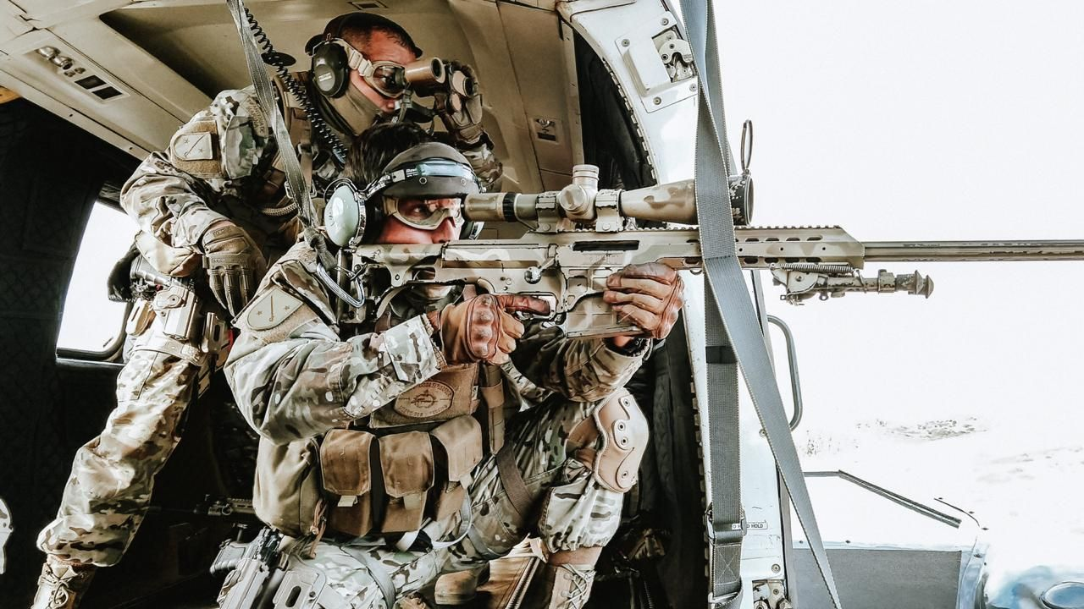
Táctica III
CC° IM Friedrich von der Weth

Slide 2
Resultados de Aprendizaje
Resultados de Aprendizaje (RdA) Analicen la naturaleza y teoría de la guerra según la filosofía de guerra de maniobra, contextualizando el área donde se ejecutan las operaciones militares. Apliquen tácticas de combate terrestre, contribuyendo al desarrollo de planes militares ofensivos y defensivos. Diseñen planes ofensivos y defensivos mediante metodología de planificación TLS e integración de tácticas terrestres , para conducir unidades fundamentales de infantería.

Slide 3

Sesiones
1: Naturaleza y Teoría de la Guerra
2: Conducción de la guerra
3: Campaña de Francia 1940
4: Introducción a las operaciones ofensivas, defensivas, reconocimiento y seguridad
5: Metodología BAMCIS y juegos de decisión tácticos (TDG)
6: TDG ofensivo
7: Complex Terrain (evaluado)
8: Asalto Aéreo
9: Caso de estudio TF-58 y operación Starlite (Evaluado)
10: Asalto Aéreo (TDG) (Evaluado)
11: Asalto Mecanizado (TDG)
12: Visita LAV III

Slide 4

Profesor
Cursos:
Caballería Blindada (MBT Leopard)
Ingeniero en Sistemas Anfibios, APOLINAV
Fire Support Coordination (USMC)
CIMIC Operator (Canada)
Programa Lead Systems (New Zealand Defense Force)
Graduado con honores del Marine Corps University, Expeditionary Warfare School (2022-2023)
Otros:
Curso de Planificación Estratégica (UAI)
Curso de Gestión de Crisis (UAI)
Diplomado en Humanidades (USS)
Diplomado en Liderazgo (U. Andes)
Diplomado en Coaching Profesional (PUC)
Curso Neuroliderazgo (UAI)
ESNAVAL 2006-2009
BE Esmeralda (2010)
Comandante de Pelotón IM
Comandante de Pelotón VCR
Misión de Paz UNFICYP
Segundo Comandante Compañía N°211
Instructor para la Infantería de Marina de Guatemala
Misión de Paz
Oficial de Operaciones a nivel Batallón (S-3)
Comandante de Compañía IM N°211
Departamento de Doctrina y Desarrollo de la CGCIM
Jefe de Estudios IM

Slide 5

Reglas
Adultos
Autoliderazgo
Profundización individual
Foco: la guerra
Nuestra gente no merece malos oficiales

Slide 6
Mi compromiso
Entregarles y generar las condiciones para que puedan liderar un pelotón en el futuro.
Pero todo dependen de ustedes.

Slide 7
Introducción de lo alumnos
Introducción
¿Por qué la Infantería de Marina?
¿Qué es lo mas importante que debería saber para ser un comandante de pelotón?

Slide 8
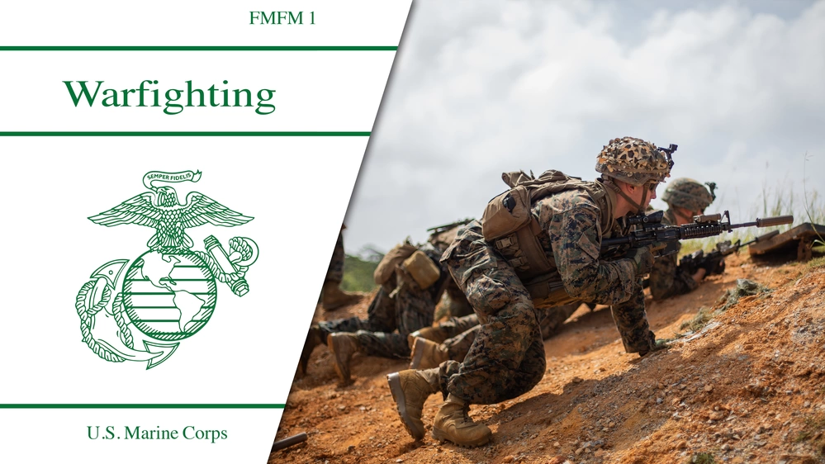
¿Qué me quedo de la lectura?

Slide 9
¿Qué es la guerra de maniobras?
Sumatoria de experiencias que ha decantado
en una doctrina de como pelear la guerra. En términos generales, busca la generación de efectos decisivos sobre el enemigo al menor costo posible …. En otras palabras…pelear inteligentemente.

Slide 10
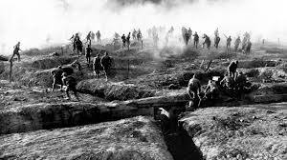
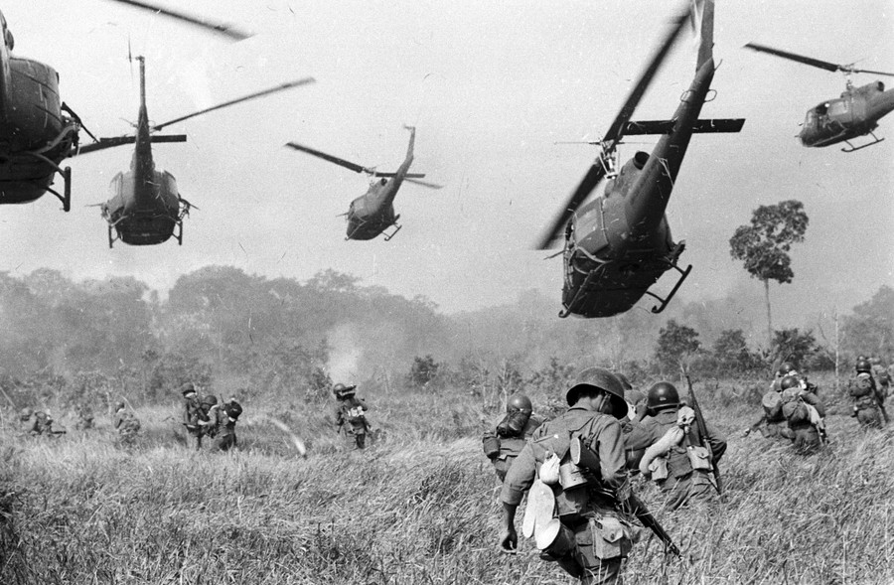
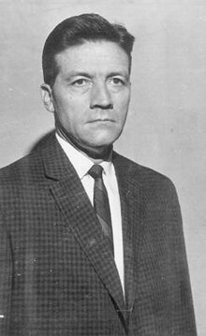
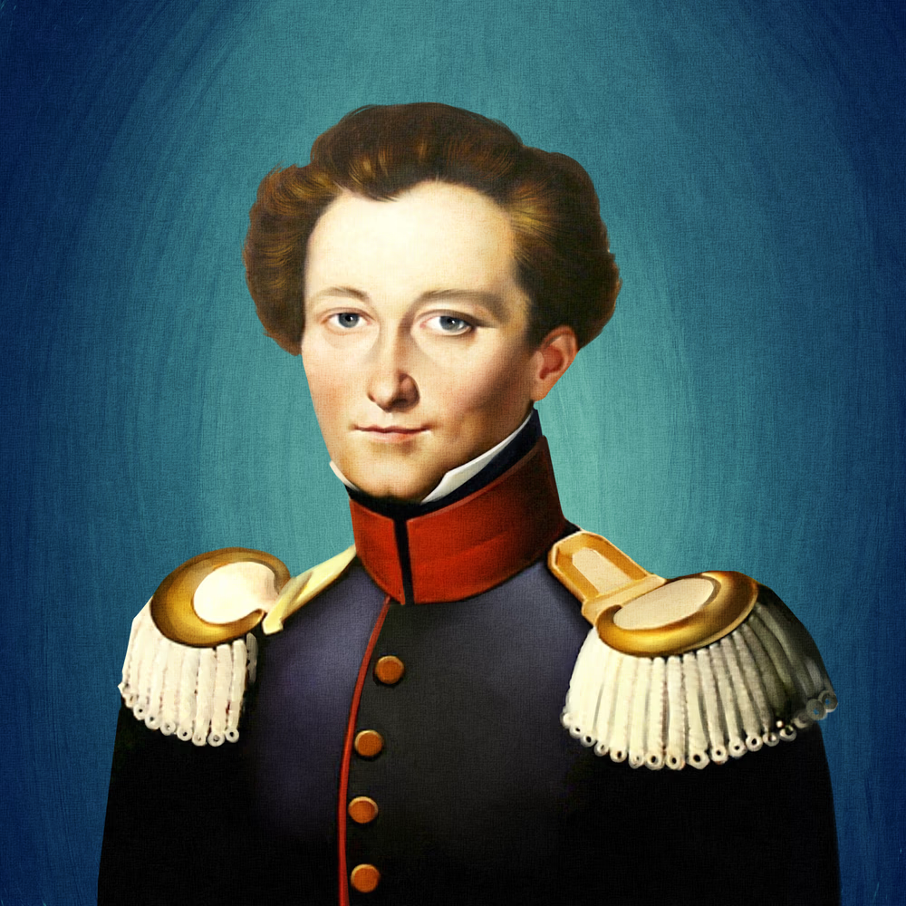
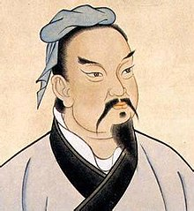
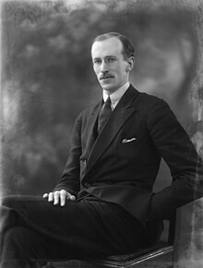
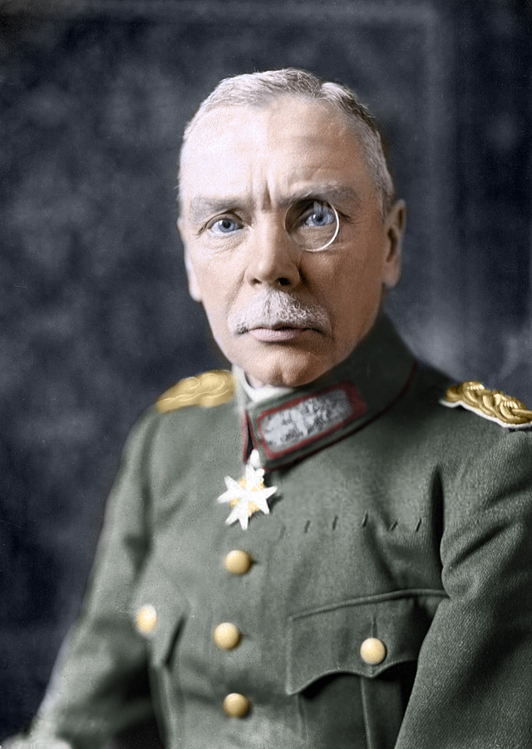
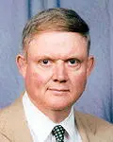
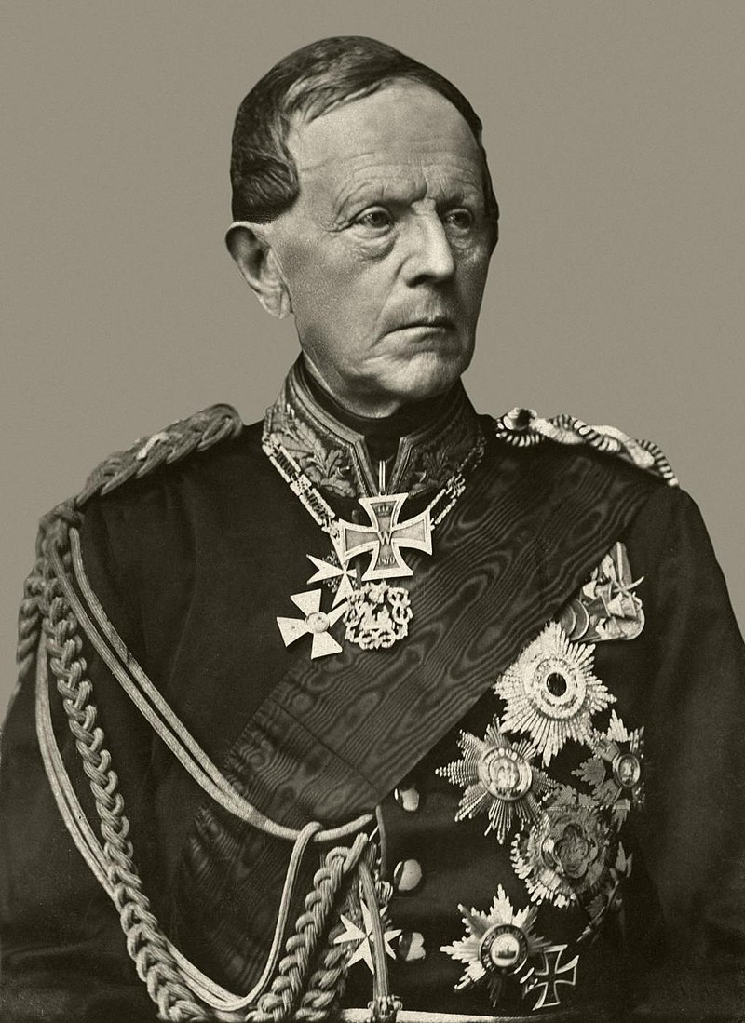
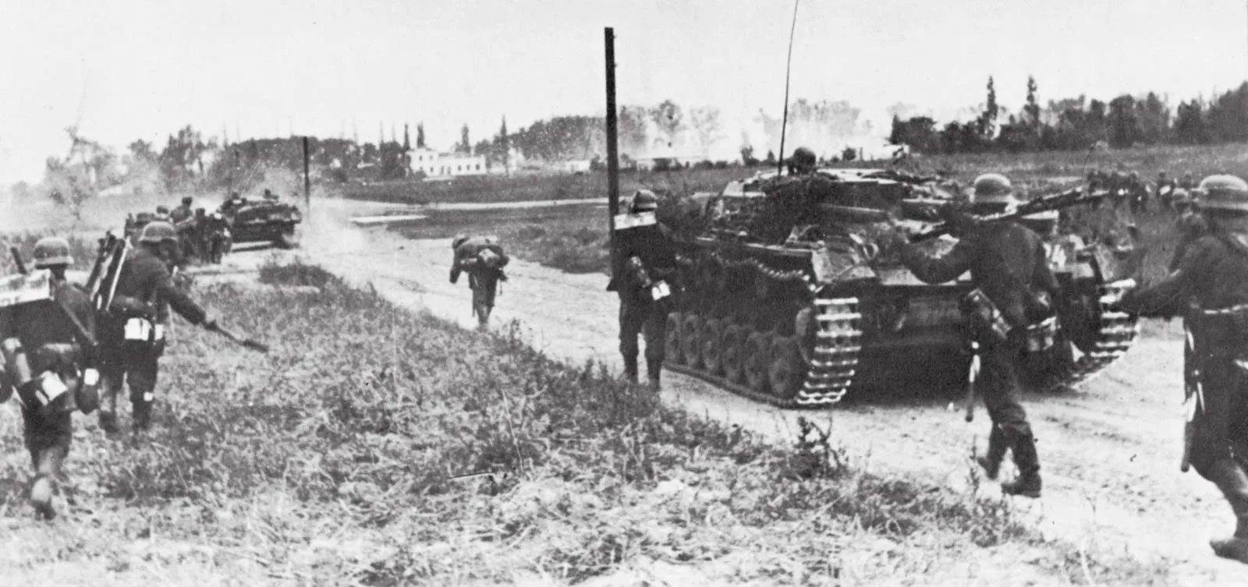
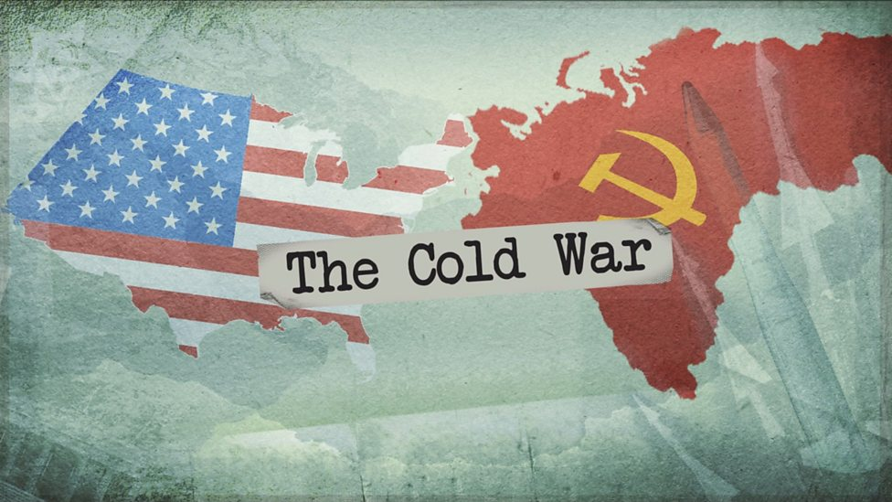
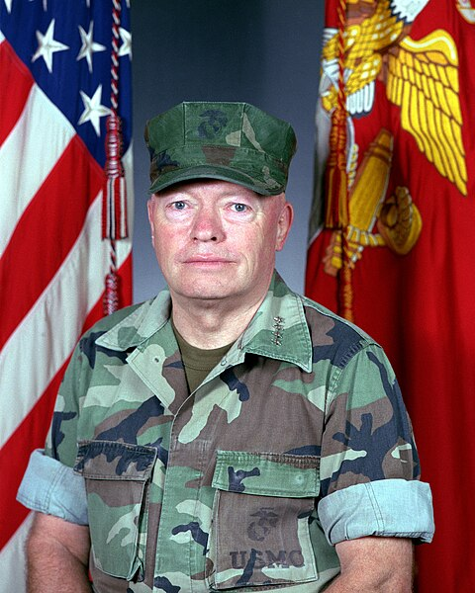
Guerra de maniobras

Slide 11
¿Por qué la publicación Warfighting?

Slide 12
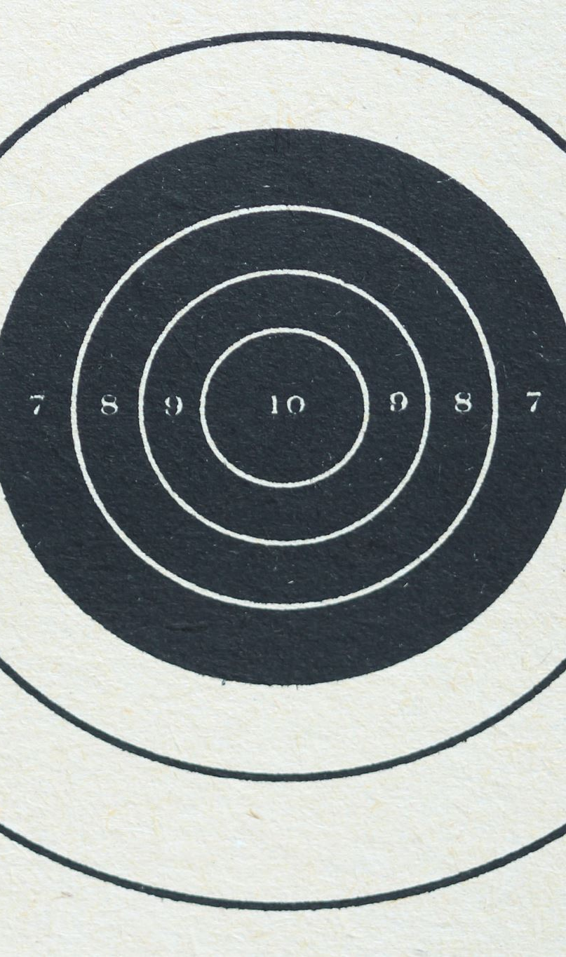
1. Naturaleza de la guerra
Temario

Slide 13
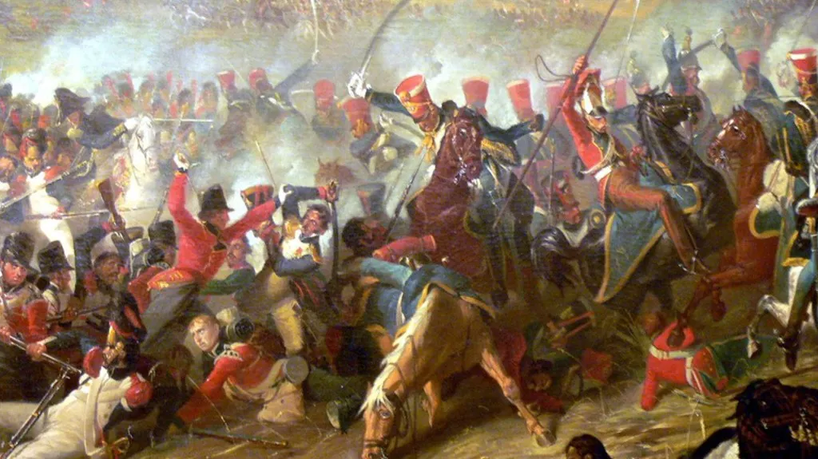
Alumnos: ¿Ha cambiado la naturaleza de la guerra?

Slide 14
Alumnos: ¿Qué es la Guerra?

Slide 15
Naturaleza de la Guerra: Humana
Medio para un fin político
Voluntad
¿Guerra total? ¿Paz perfecta?
¿Instrumento?
Parte de la naturaleza humana
Violencia

Slide 16
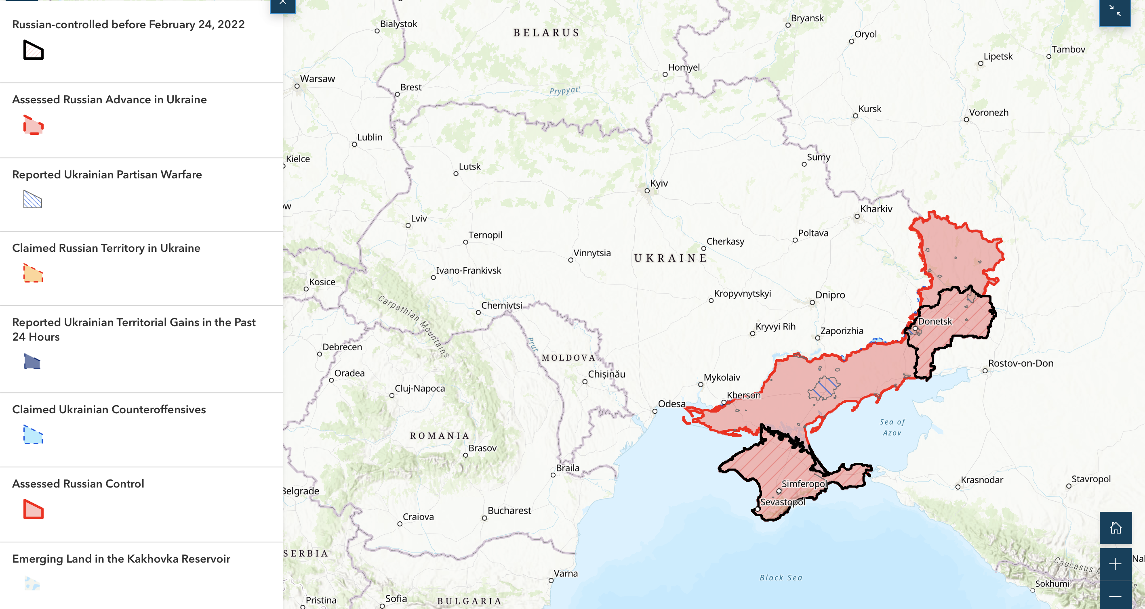
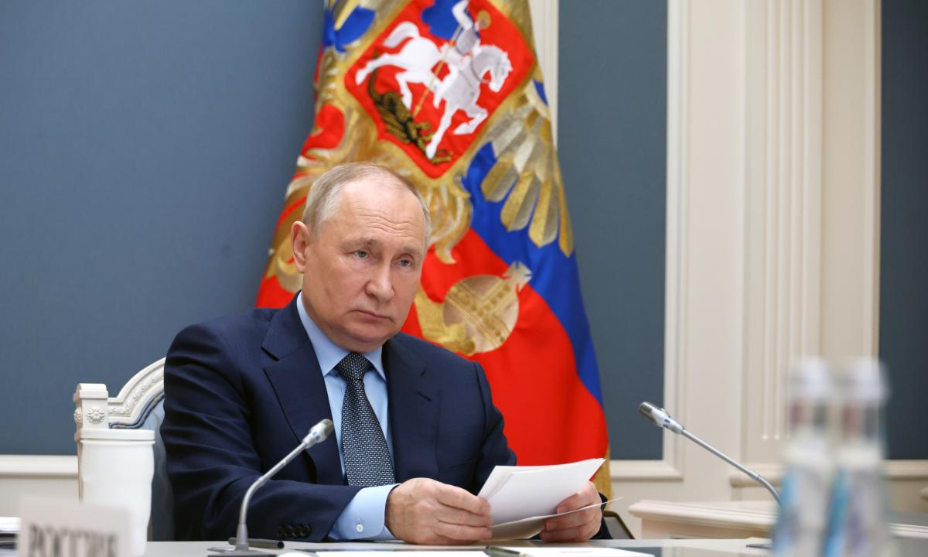
¿INSTRUMENTO?

Slide 17
Atributos de la Guerra
Fricción:
“Las fuerzas que hacen lo aparentemente fácil, difícil.”
Resiste toda acción y absorbe energía.
Mental, física, autoinducida.
(fuegos, obstáculos, clima, complejidad en el plan, micromanagment, organizaciones de tarea sin propósitos claros, liderazgo, consumo, pesimismo)

Slide 18
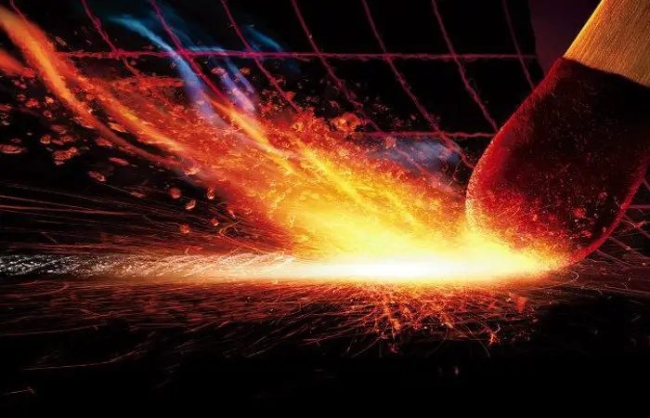
Atributos de la Guerra
5 minutos :
¿Cómo se supera la fricción?

Slide 19
Atributos de la Guerra
Fricción:
Se supera con voluntad y creando situaciones de fricción al enemigo (múltiples problemas).

Slide 20
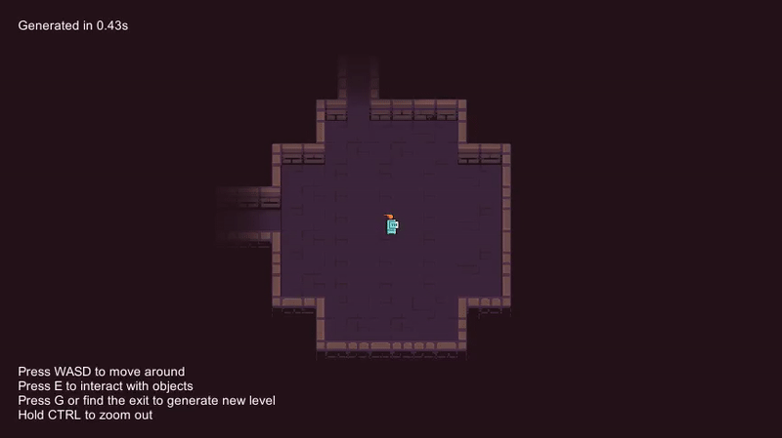
Atributos de la Guerra
Incertidumbre:
“Fog of war”: información.
No hay nada cierto, solo posibilidades
Se puede mitigar…. Pero no eliminar
5 minutos : ¿Cómo podemos mitigar la incertidumbre?

Slide 21

Flexibilidad
Simpleza
Aceptación de riesgos

Slide 22
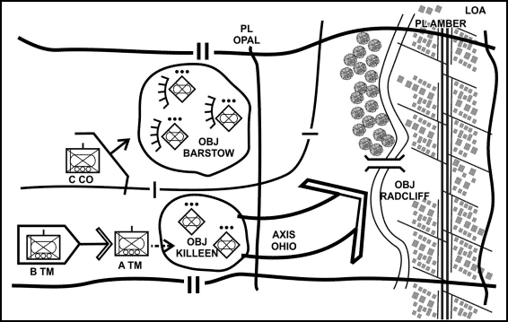
Atributos de la Guerra
Fluides:
Nada puede verse en forma aislada. Las acciones van forjando el futuro creando nuevas oportunidades y riesgos. Cada acción genera condiciones para otras.

Slide 23
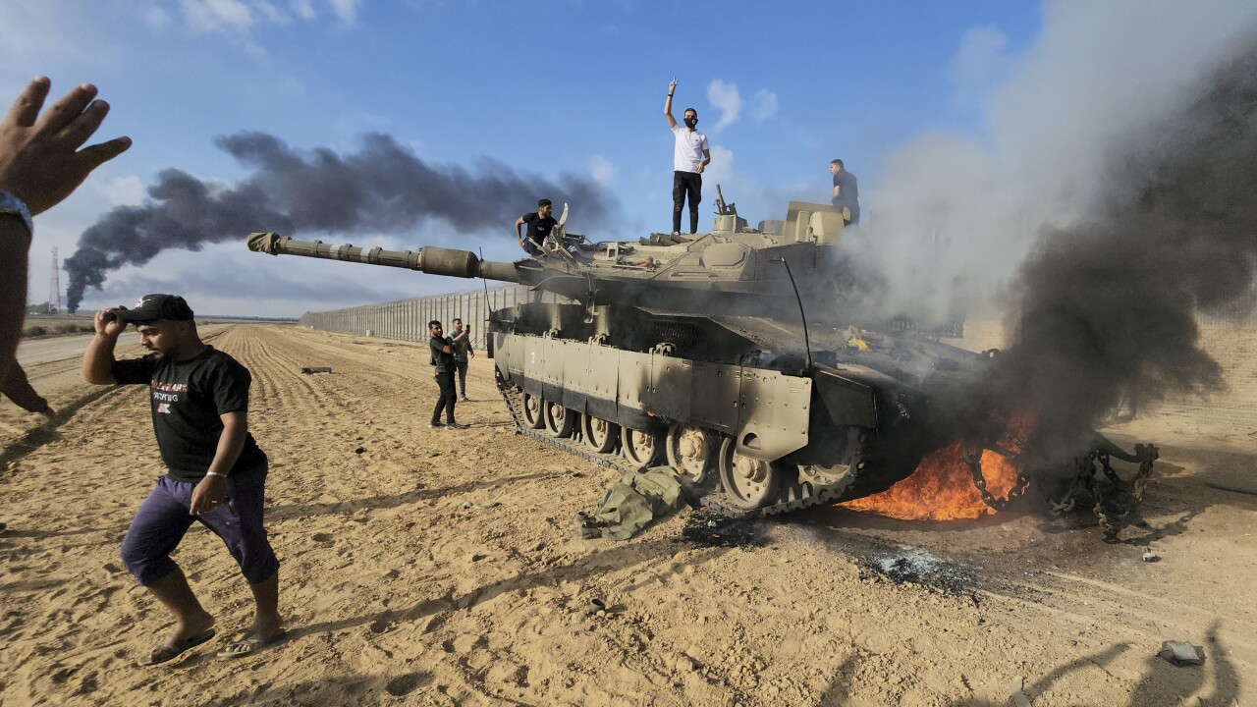

Slide 24
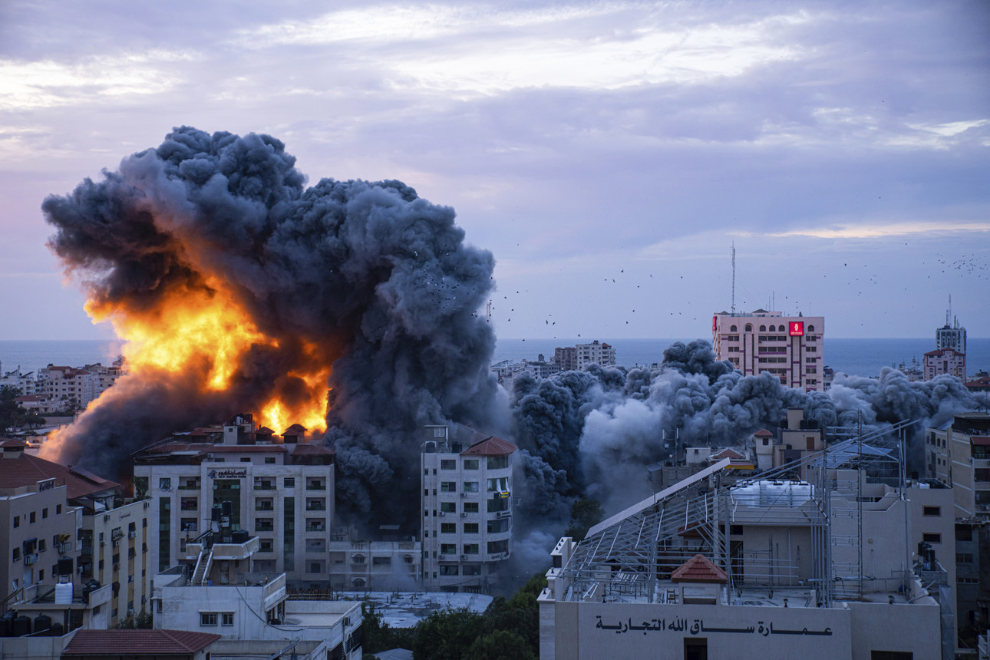

Slide 25
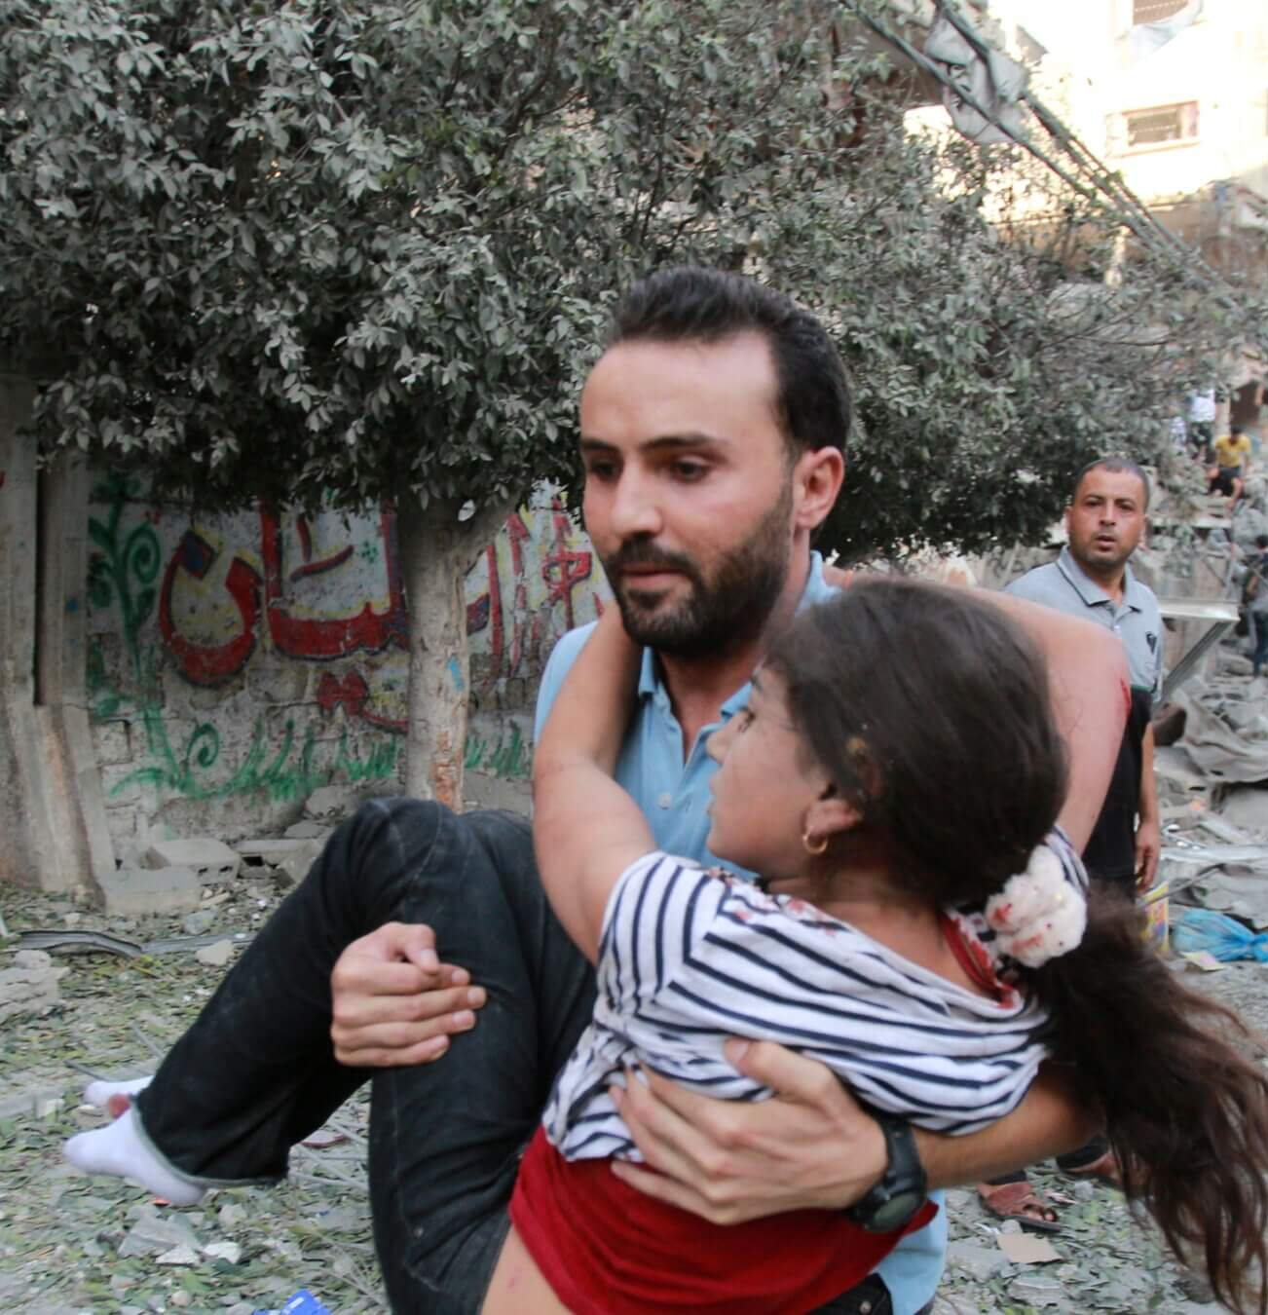
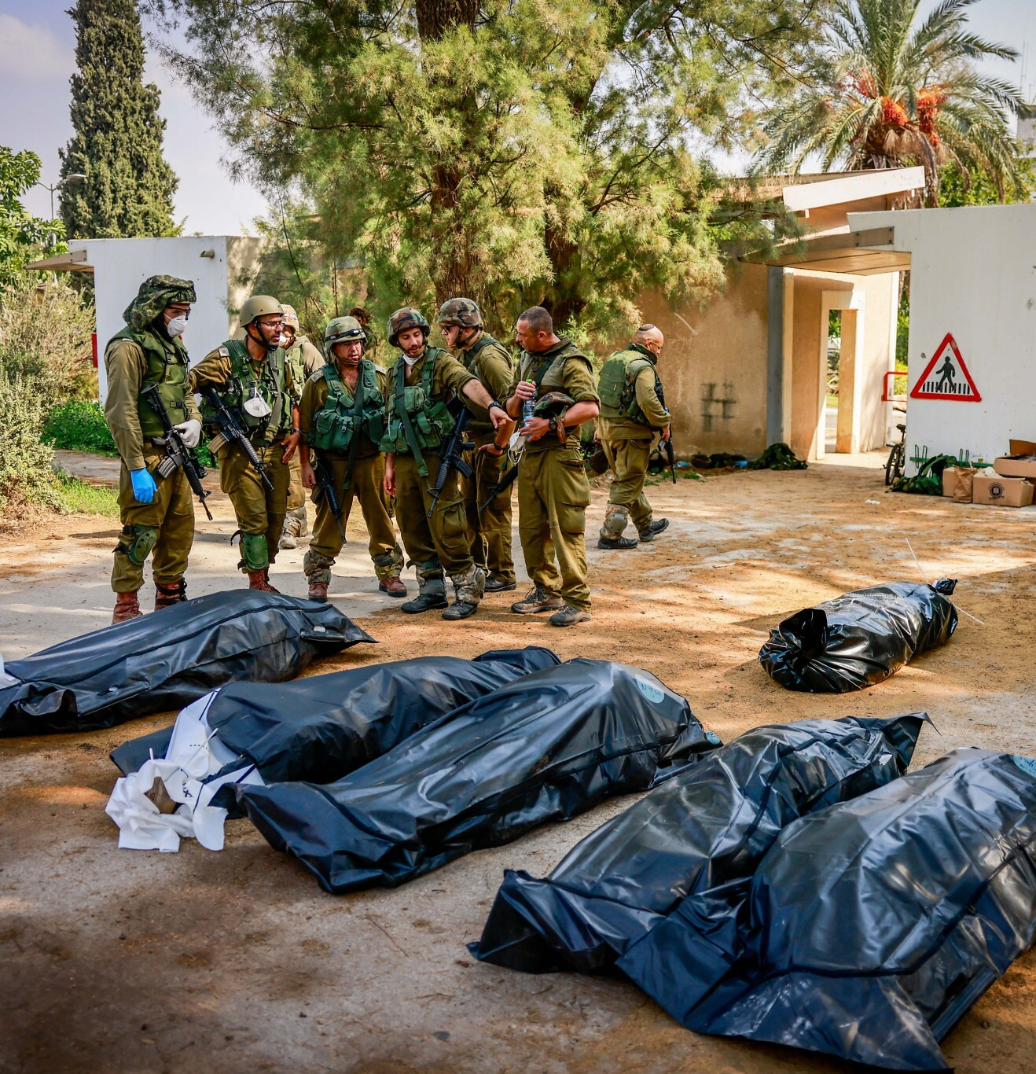

Slide 26
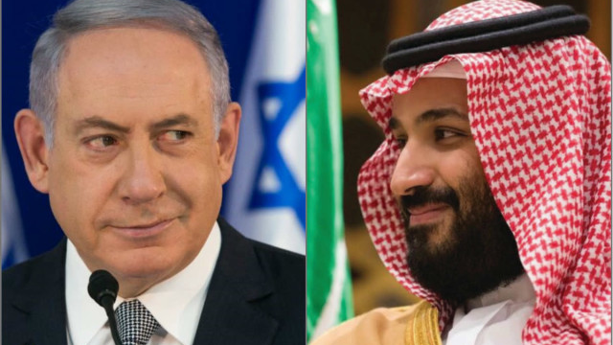

Slide 27
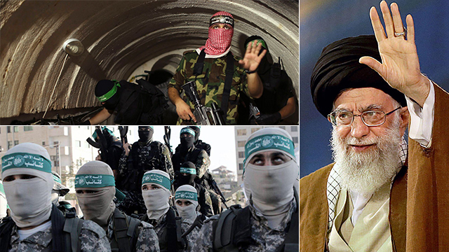

Slide 28
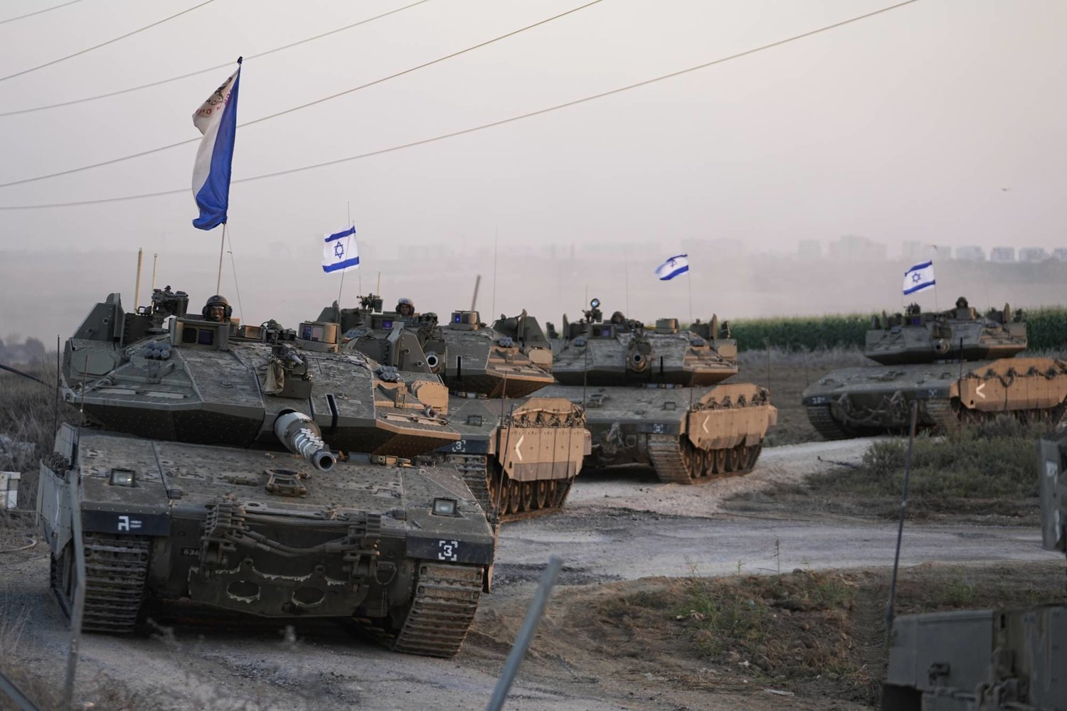

Slide 29
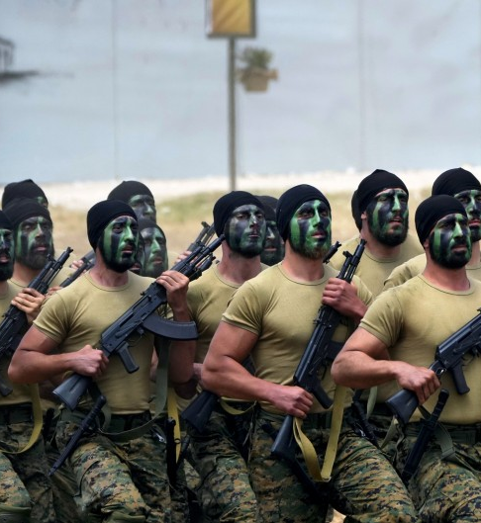
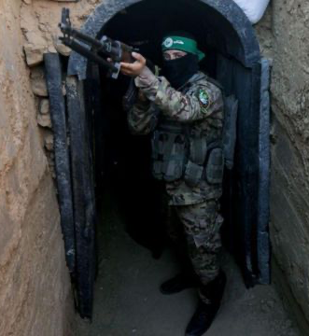

Slide 30
Atributos de la Guerra
Fluides:
Nada puede verse en forma aislada. Las acciones van forjando el futuro creando nuevas oportunidades y riesgos. Cada acción genera condiciones para otras.
5 minutos: ¿Cómo superamos las condiciones de fluides que produce la guerra?

Slide 31
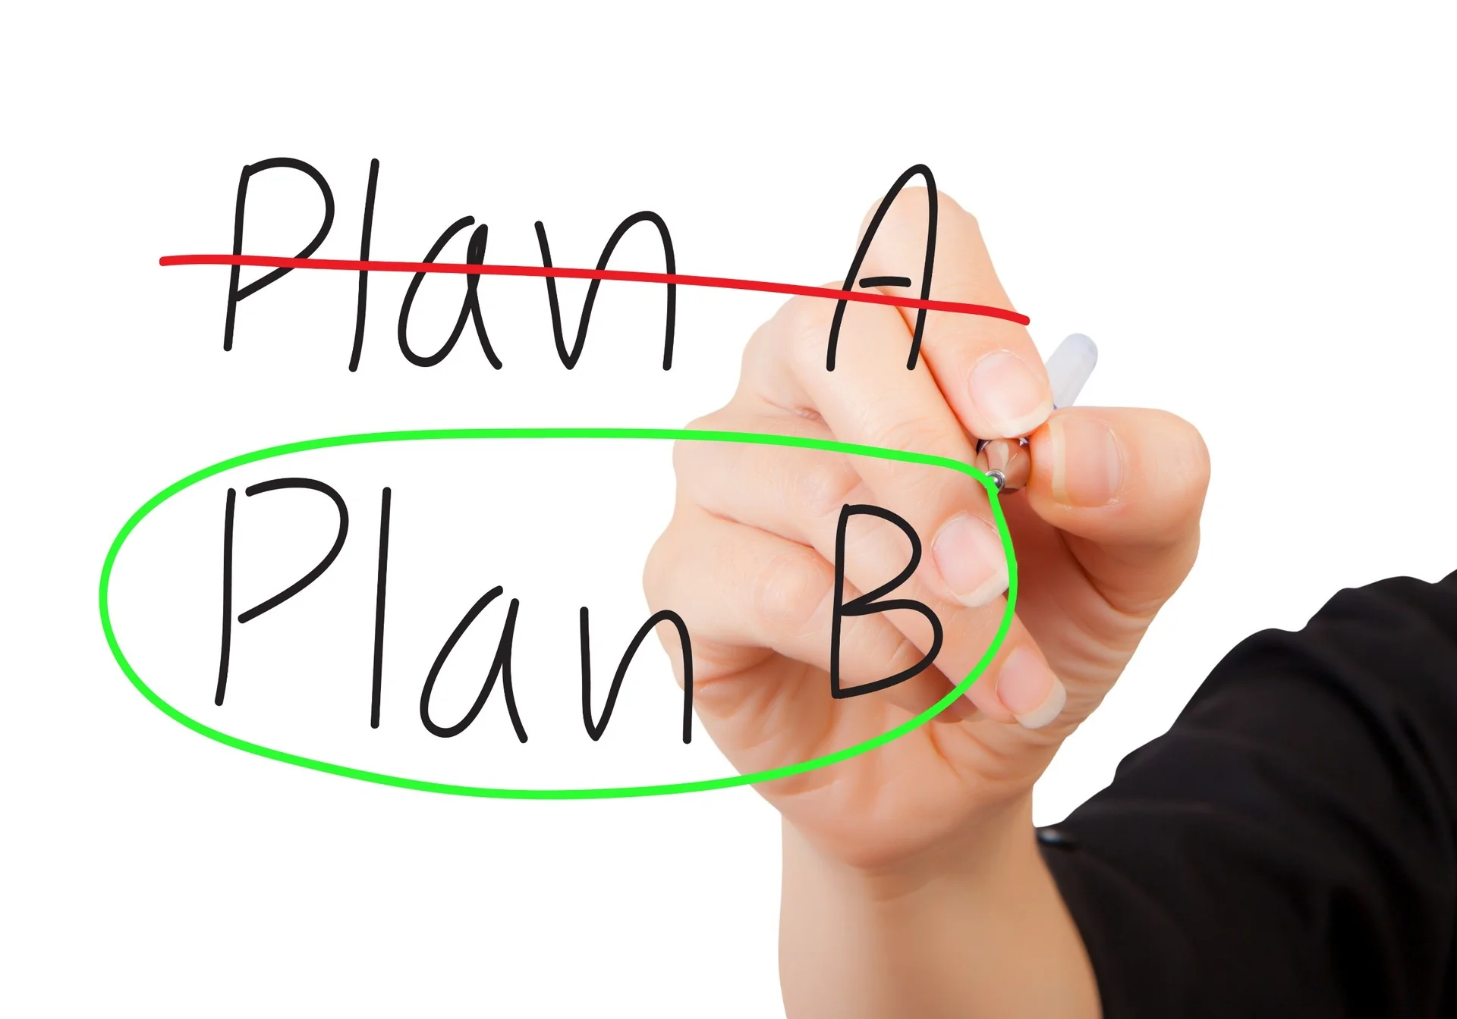

Slide 32
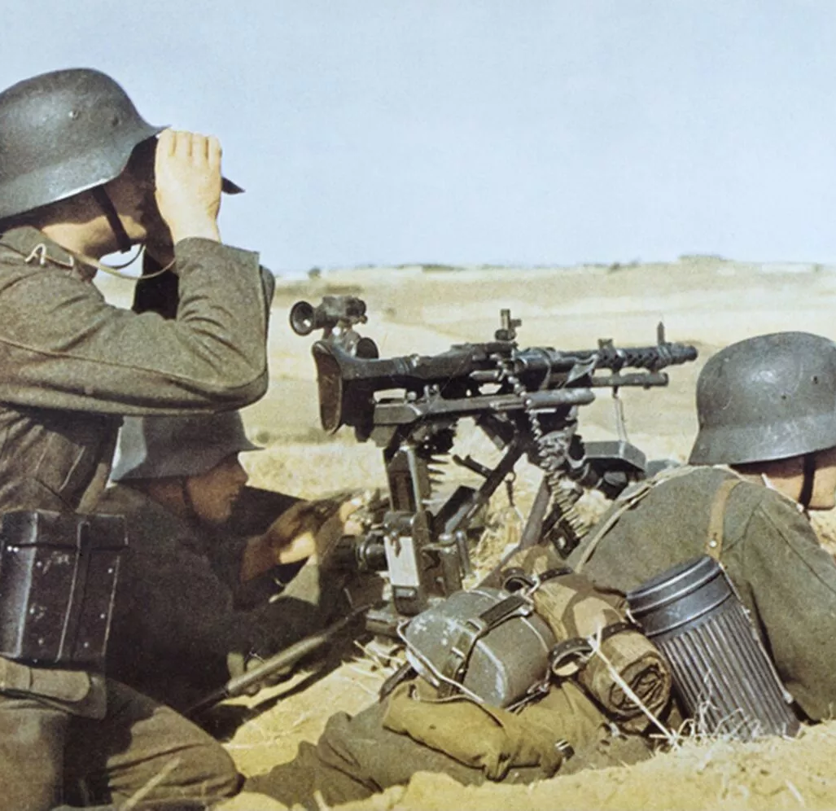
Desorden
Si se quiere ganar, la fuerza debe estar en condiciones de operar en ambientes de desorden y ser un generador de desorden para el adversario.
5 minutos: ¿Cómo podemos liderar en un ambiente de desorden?

Slide 33
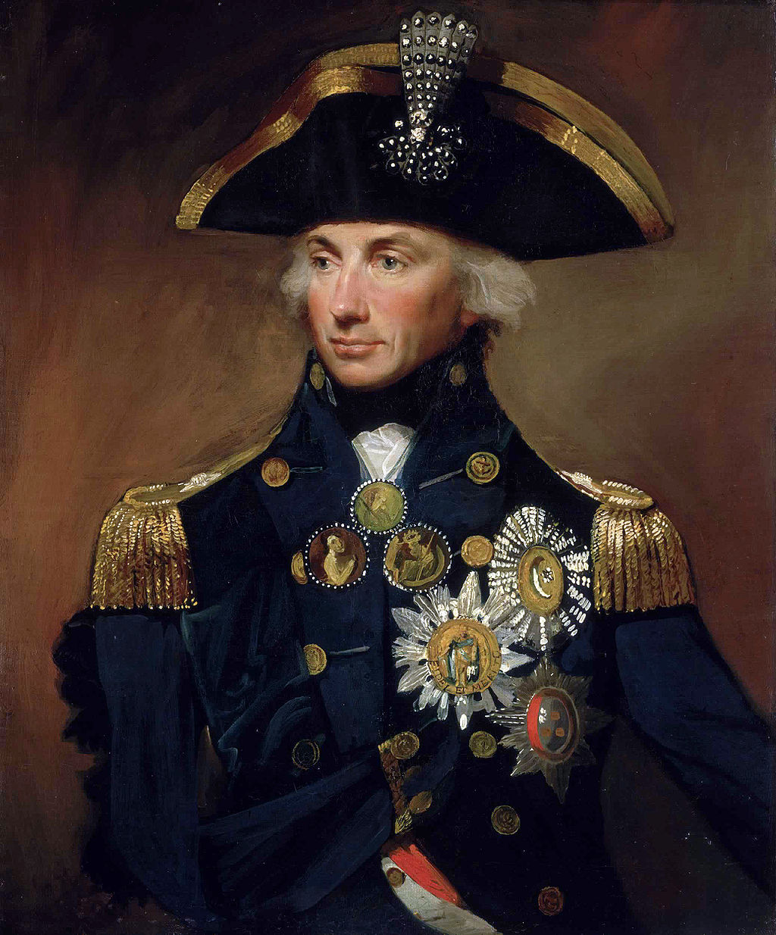
"No captain can do very wrong if he places his ship alongside that of an enemy."

Slide 34
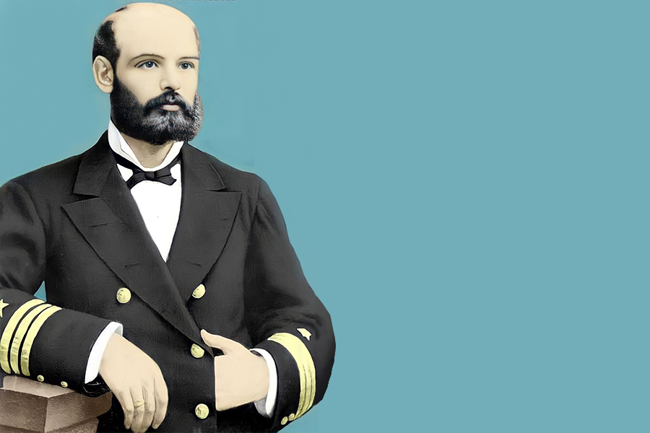
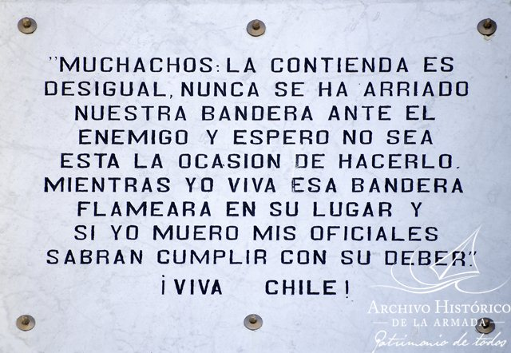

Slide 36
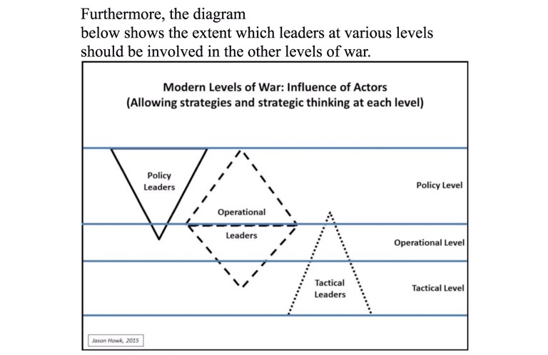
Complejidad
No es guida por una sola mente: miles de mentes deben buscar trabajar cooperativamente… no solo las mentes militares.
DIME(IL)

Slide 37
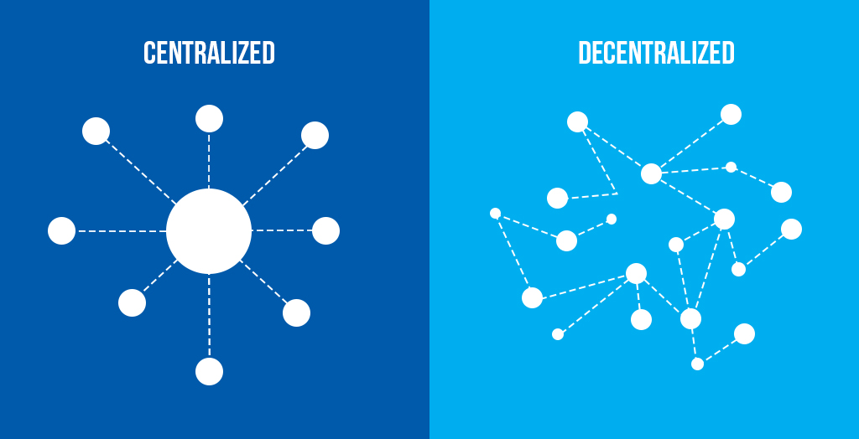
¿Qué modelo aplica mejor en la Guerra?

Slide 38
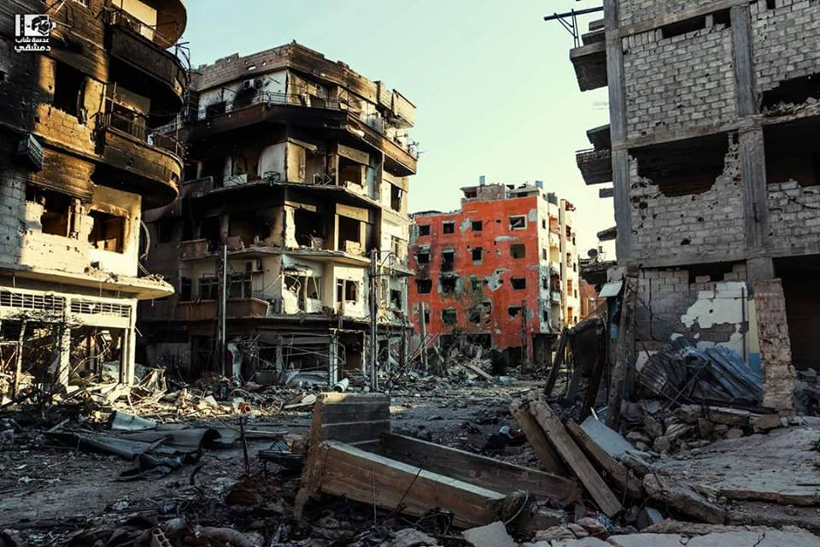

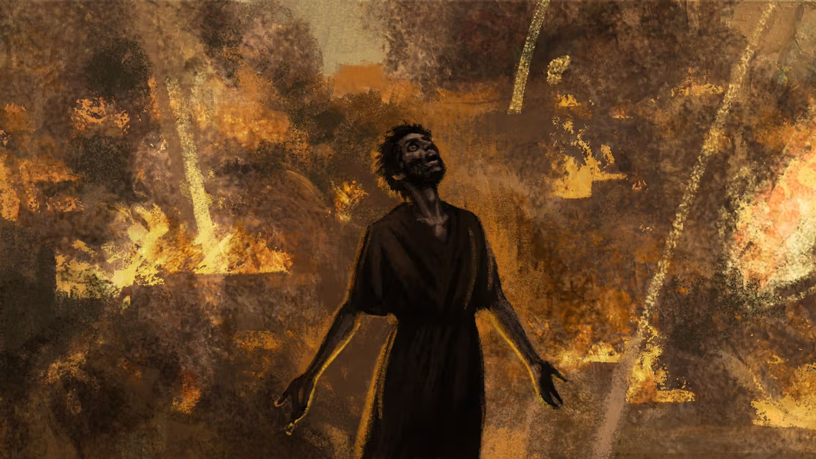
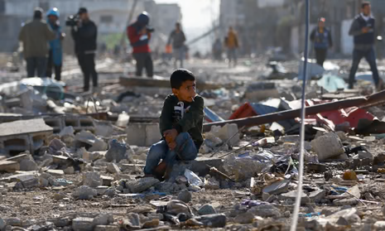
Dimensión humana

Slide 39
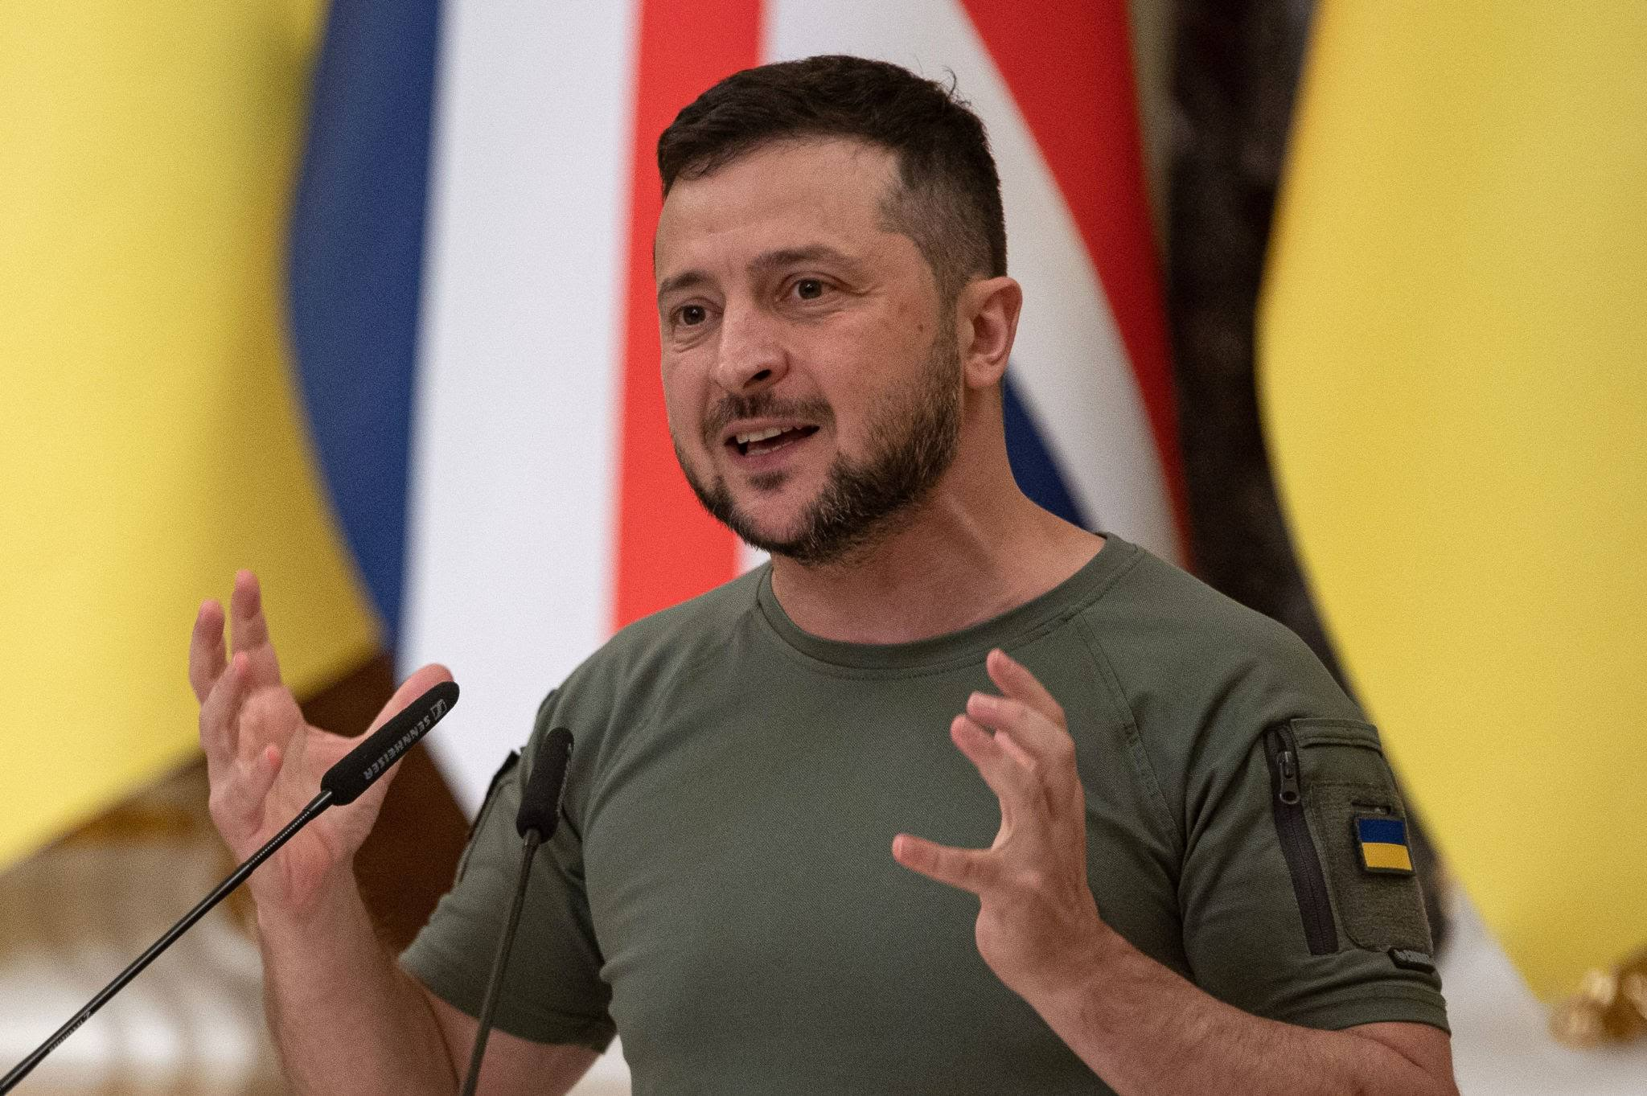
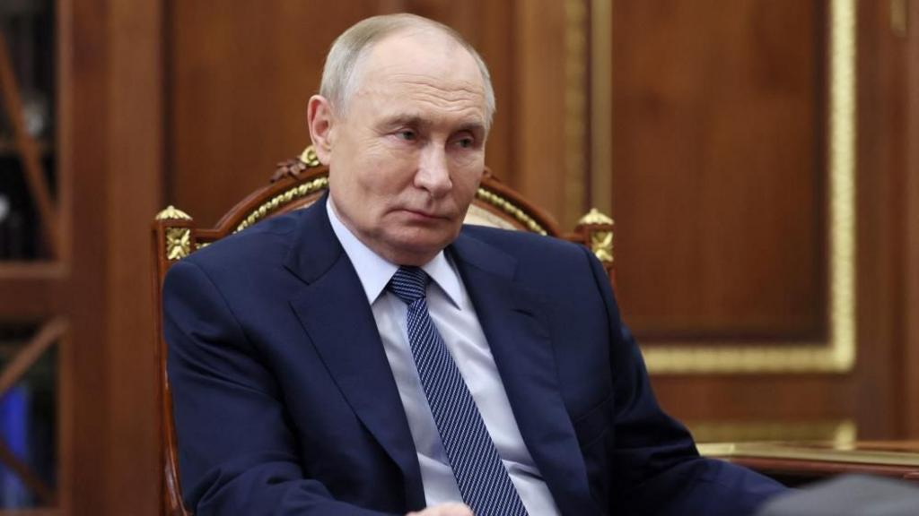
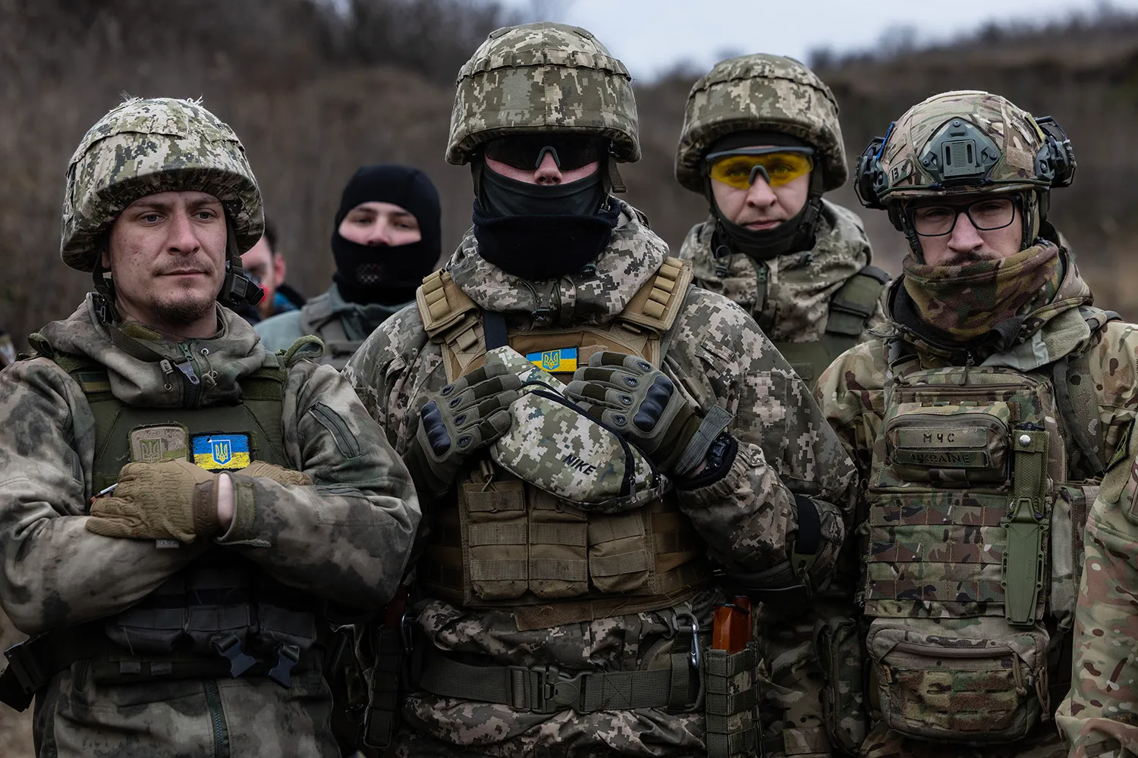
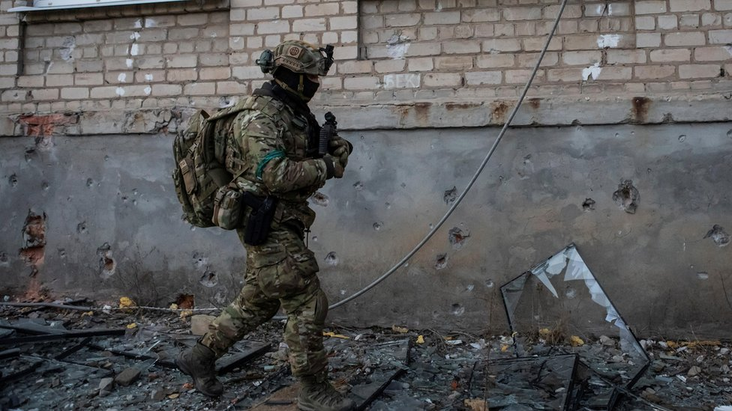
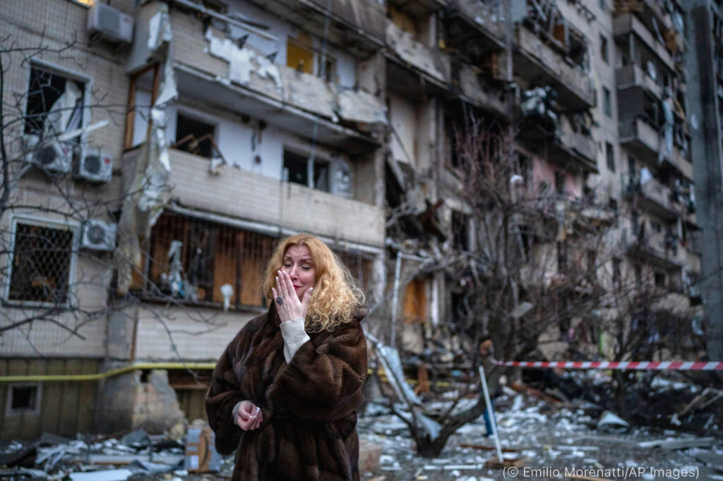
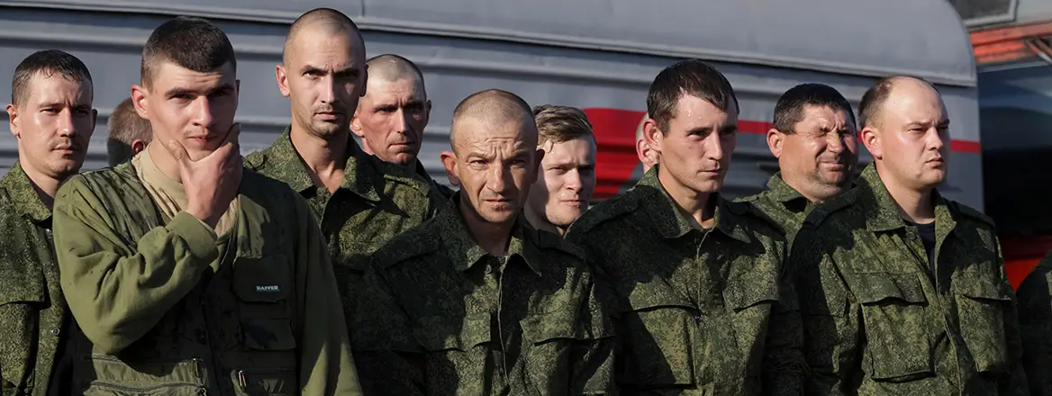
5 minutos: ¿Qué factor humano es el más influyente?

Slide 40

Voluntad

Slide 41
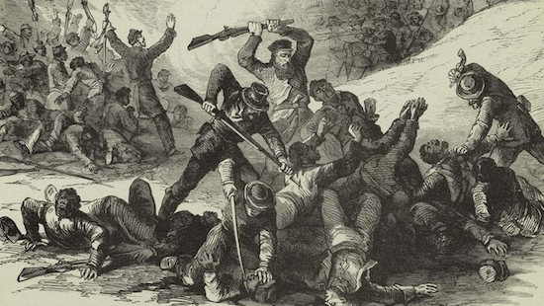

Violencia y peligro
Profesionalizar la aplicación de violencia

Slide 42
5 minutos : ¿QUÉ FUERZAS OPERAN EN LA GUERRA?

Slide 43
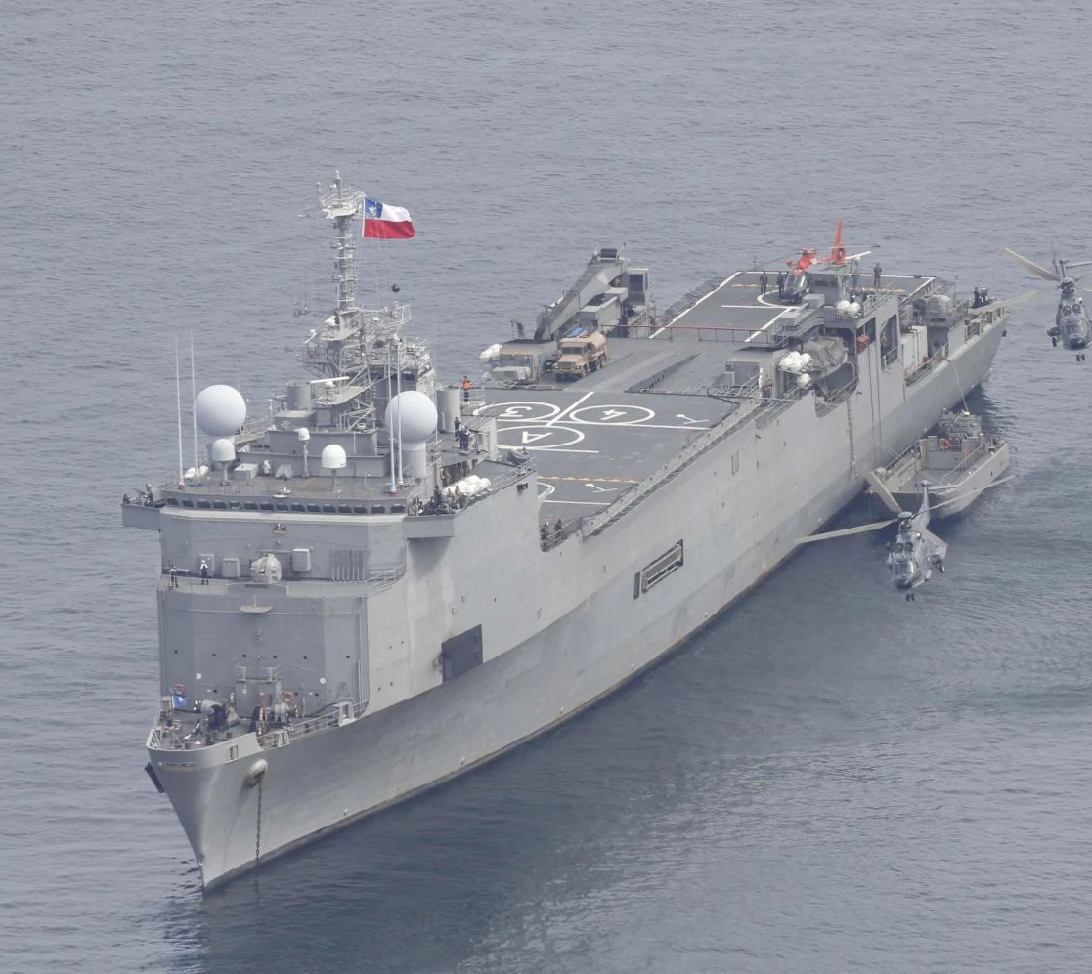
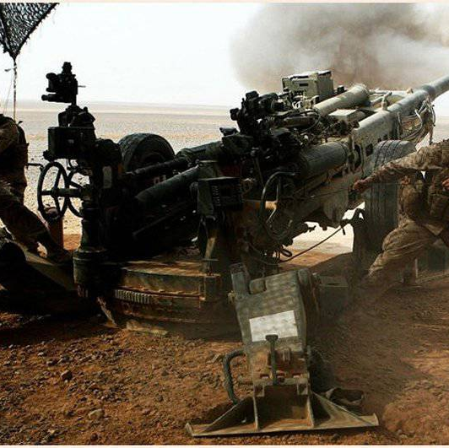
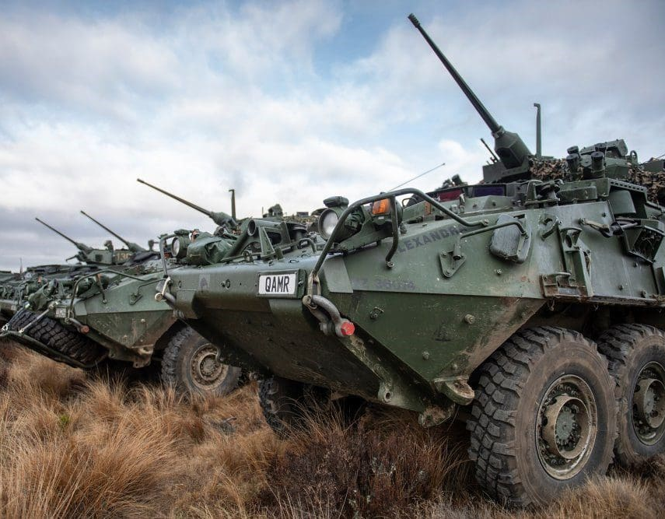
FUERZAS FÍSICAS

Slide 44



FUERZAS MORALES

Slide 45


Slide 46
5 minutos: ¿Quién otorga la legitimad en la guerra?

Slide 47



Slide 48



Slide 49



FUERZAS MENTALES

Slide 50








FUERZAS MENTALES

Slide 51




DE LAS FUERZAS EN LA GUERRA
Las fuerzas físicas son las más fáciles de medir; pero las menos importantes.

Slide 52


DEL ARTE Y LA CIENCIA

Slide 53








Slide 54
Actividad
20 minutos de preparación, 10 minutos de ejecución. Respondan las siguientes preguntas
¿Cuál es la naturaleza de la guerra?
¿Dada la tecnología, la naturaleza de la guerra cambia?
¿Qué tipo de planes y estilo de liderazgo debemos adoptar para adaptarnos a la naturaleza de la guerra?
¿De donde proviene la teoría de la guerra de maniobra?

Slide 55

¿Qué es la guerra?
Una prueba extrema de voluntad humana con fines políticos, donde se enfrentan fuerzas físicas, morales y mentales. Sus atributos fundamentales son la: Fricción, incertidumbre, fluides, desorden y peligro. Su conducción no se puede definir a través de la ciencia o arte; dada su naturaleza humana.

Slide 56
¿Qué aprendizaje me llevo de la clase?
¿Cómo podría entender mejor el fenómeno de la guerra?
¿Cómo se relaciona la táctica con la naturaleza de la guerra?

Slide 57
Táctica II
CC° IM Friedrich von der Weth

